Slide 1

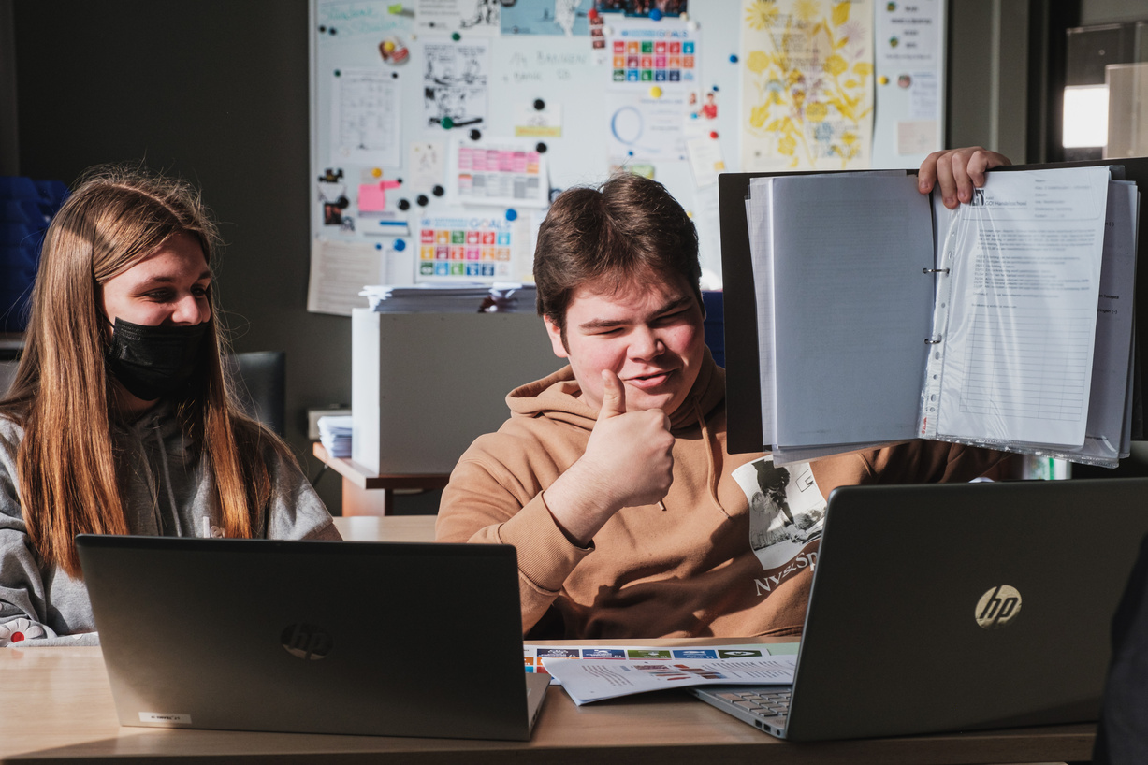










etwinning@epos-vlaanderen.be
etwinning.be/vlaanderen
ETwinning Vlaanderen
etwinningvlaanderen
de online community
voor scholen in Europa
@eTwinning_be
ETwinning voor gevorderden:
online samenwerken met een klas elders in Europa
Evy Sierens
Joris Van Meerhaeghe
VAC GENT 6 11 2024

Slide 2
  Wat is eTwinning?
  Voordelen voor leerkrachten en leerlingen
  ESEP & de TwinSpace
  Registreren: een eTwinning-account aanmaken
  Op weg naar een eTwinning-project
  Projectvoorbeelden
  Jouw eTwinning-projectidee
  eTwinning, de e-acties & Erasmus+
  Organisatie Twinspace
  Curriculum integratie
  Kwaliteits criteria
  Contactgegevens
J

Slide 3
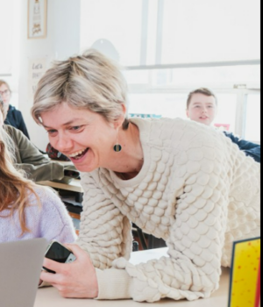

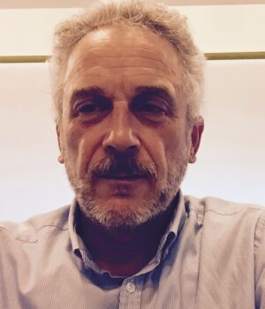
Even voorstellen
Naam: Evy Sierens
School: BS GO! De Driesprong
Vak: Lager onderwijs coördinator
Ervaring: 6 jaar eTwinner / 3 jaar ambassadeur
Verwachting: Tips en tricks meegeven
V
A
K
S
C
H
O
O
L
E
R
V
A
R
I
N
G
V
E
R
W
A
C
H
T
I
N
G
N A A M
Naam: Joris Van Meerhaeghe
School: DonBoscocollege Kortrijk
Vak: Wetenschappen STEM IT
Ervaring: +10 jaar eTwinning 4 jaar ambassadeur
Verwachting: Gezellige nuttige babbel
E

Slide 4
Samenwerken met een klas in Europa.
Voordelen voor de school en leerkrachten
  Laagdrempelige manier tot internationalisering, netwerken en professionaliseren ESEP
  Kleuteronderwijs, lager, middelbaar, lerarenopleiding & buitengewoon onderwijs
  Community: ideeën uitwisselen, inspireren en motiveren
  Integratie van het curriculum in eTwinning-projecten: je leerplan waarmaken
  Differentiatie mogelijk, innovatief en inclusief onderwijs
  Motivatie en welbevinden leerkrachten en leerlingen versterken
  Teamgebeuren als de hele school betrokken wordt: successen samen vieren!
  Als onderdeel van Erasmus+-projecten
E

Slide 5
Samenwerken met een klas in Europa.
Voordelen voor je leerlingen
  De leerstof nuttig gebruiken op een praktische manier, in voor leerlingen betekenisvolle, maatschappelijk relevant projecten.
  Deel uitmaken van een community en vrienden maken in Europese landen.
  Gemotiveerd worden / blijven door een andere manier van lesgeven.
  Digitale & taalvaardigheden worden versterkt. (GLI GFL BO SO)
E

Slide 6
Hoe eTwinnen op school?
  Integratie van eTwinning in projectdagen of -weken: MOS, buitenlandse reizen/GWP (vakoverschrijdende reisgids maken), sportdagen, …
    MOS Vlaanderen (bv KaMOShibai), Cultuurkuur (bv Dynamo-project)
    Buitenlandse reis: zoek partnerschool in de stad of het land (bv reisgids maken)
  Differentiatie voor bepaalde vakken (leerlingen laten excelleren): https://etwinning.be/vlaanderen/verhaal/etwinning-een-hulpmiddel-om-leerlingen-uit-te-dagen/
  Uur ‘Internationalisering’ inrichten: https://etwinning.be/vlaanderen/verhaal/etwinning-als-keuzevak-op-school/
  Extra aandacht voor talen/CLIL
J

Slide 7

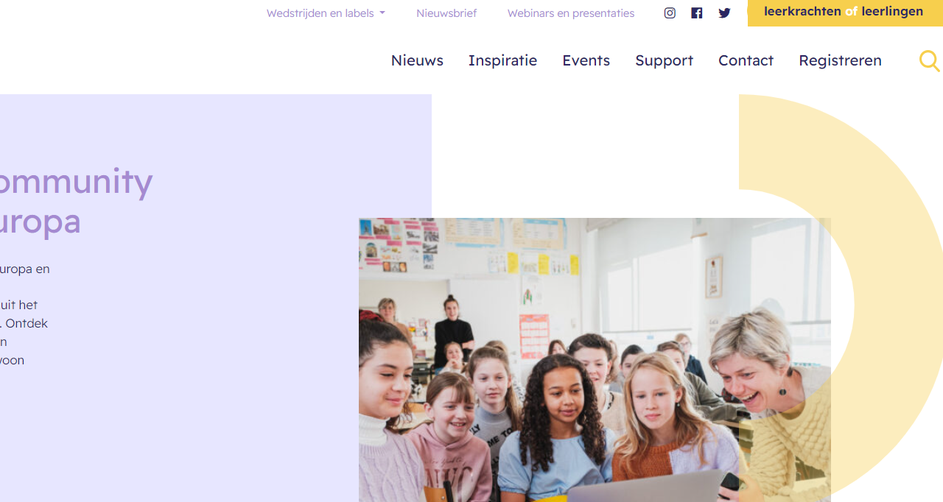
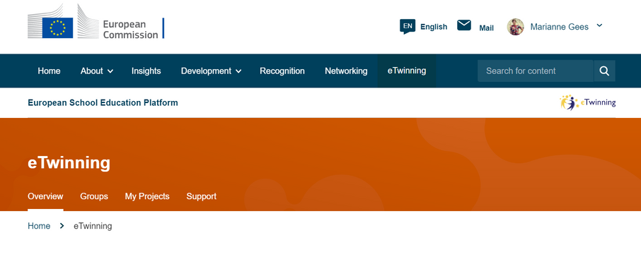
eTwinning biedt je gratis...
  Een Europees platform https://school-education.ec.europa.eu/en
  Waar je je kan registreren voor eTwinning
  Samen met partners en leerlingen projecten kan uitwerken in een besloten, beveiligde en GDPR-veilige TwinSpace.
  Een Vlaamse informatieve website: https://etwinning.be/vlaanderen/ .
  Vind projecten, verhalen, tips...
  Schrijf je in voor de nieuwsbrief.
  Info ivm registratie
J

Slide 8
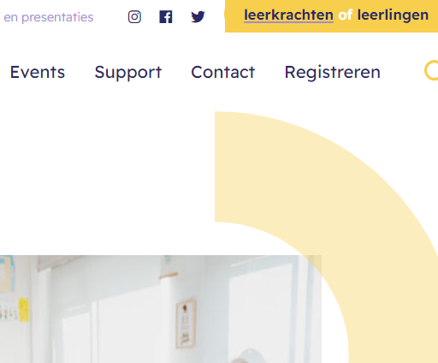
Registreren bij ESEP & eTwinning
  Maak een EU Login. Registreer op het European School Education Platform.
  Belangrijk: kies als ‘member type’ ‘teacher’.
  Log in en klik op ‘eTwinning’.
  Je NSO controleert alle registraties en zal je account valideren: enkel leerkrachten (in opleiding) en hun leerlingen kunnen meedoen aan eTwinning.
  Vink het hokje dat je beschikbaar bent voor eTwinning-projecten aan.
  Vervolledig je profiel zo duidelijk mogelijk om geschikte parters te vinden.
J

Slide 9
etwinning@epos-vlaanderen.be
etwinning.be/vlaanderen
ETwinning Vlaanderen
etwinningvlaanderen
de online community
voor scholen in Europa
@eTwinning_be
eTwinning
Projectidee tot Twinspace
E

Slide 10
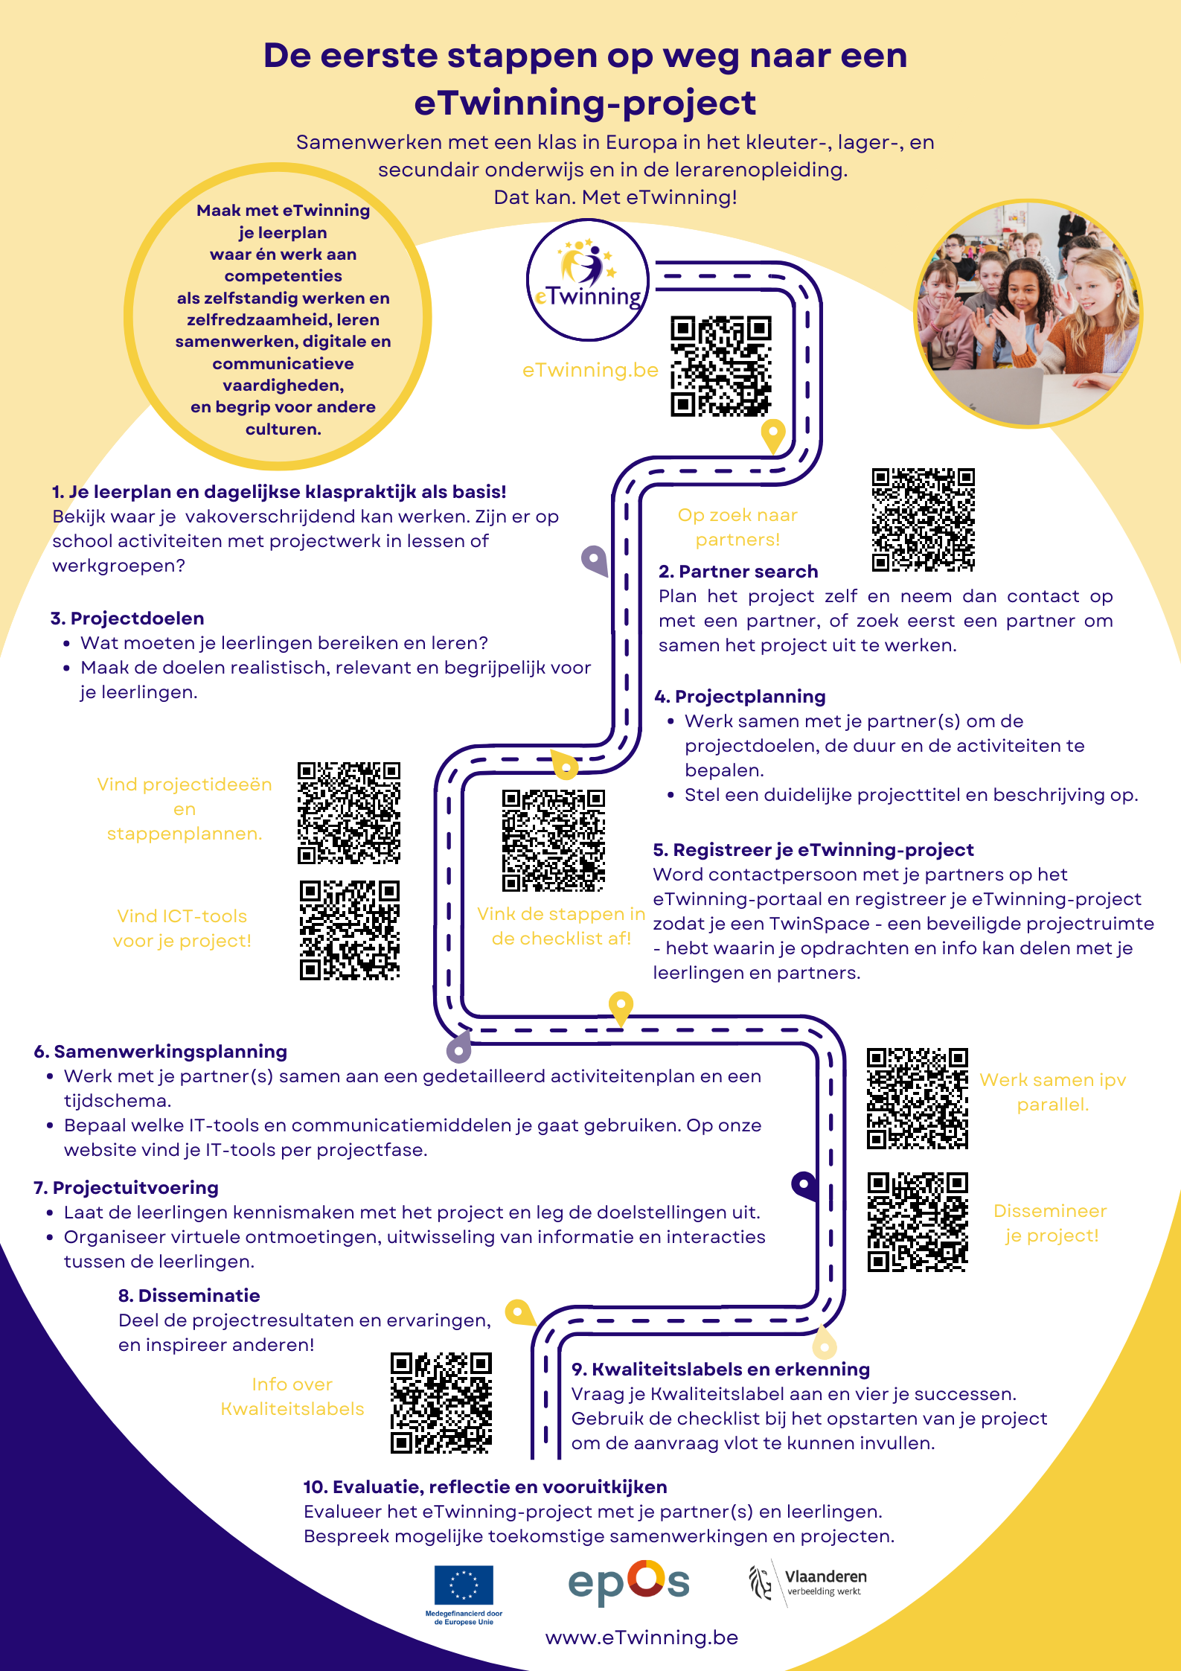
Op weg naar een
eTwinning project!
  In je eigen lessen: bekijk je cursus en gebruik deze om een eTwinning-project te starten.
  Integratie van eTwinning in vakoverschrijdend werken (Secundair / lager Onderwijs):
    In Aardrijkskunde: opzoekwerk, in Toegepaste Informatica in Word, excel, website… verwerken
    In les Engels opzoeken, bij Nederlands samenvatten… , bij lessen PO logo maken, …
    Bekijk de infographic op www.eTwinning.be/vlaanderen
E

Slide 11

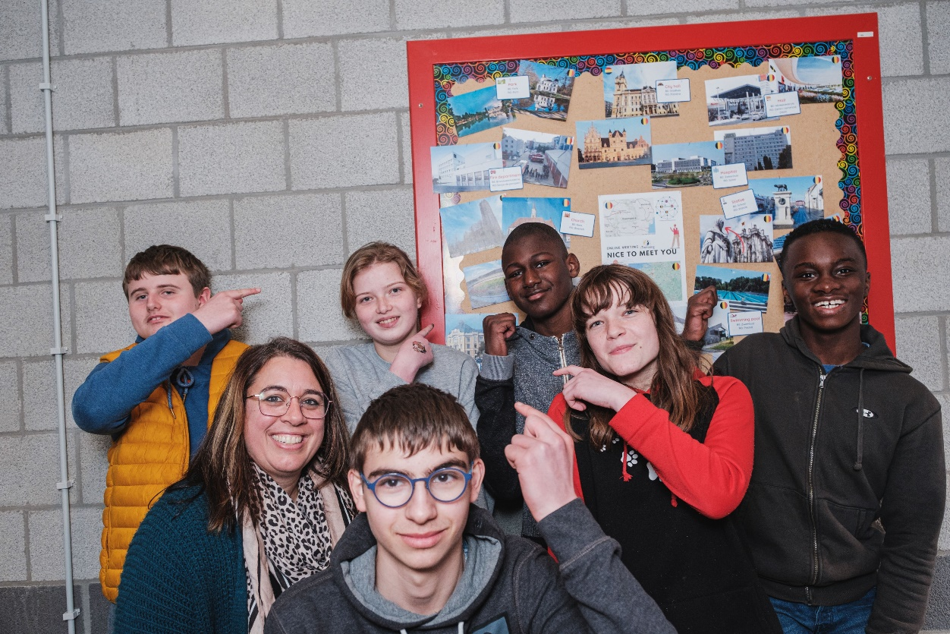
KISS! Keep it small & simple!
  Samenwerken met 1 school in het binnenland of buitenland
  Samenwerken met meerdere partnerlanden
  Een project van 1 dag of 1 week: kerstkaartjes sturen, wereldwaterdag, ...
    Facebookpagina: ‘Themadagen: elke dag een inspiratiedag’ https://www.facebook.com/media/set/?set=a.656884223144729&type=3
  Een project van meerdere weken of maanden: bv elk hoofdstuk vasthangen aan een SDG, alle feestdagen in een jaar…
  Combineer met lesonderwerpen en projecten die je al hebt in de lessen die je moet geven.
  Alles wat je in je lessen doet, kan je samen met een collega in een ander land doen: parallel of samenwerkend.
E

Slide 12
Parallel werken of samenwerken?
Parallel werken:
  Elke taak wordt in elke partnerklas gemaakt.
  De resultaten worden wel gedeeld en besproken, maar er wordt weinig/niets gedaan met elkaars resultaten.
    Bv: lln onderzoeken de SDG’s en delen hun bevindingen.
Samenwerken:
  De lln werken in internationale teams samen om een taak te maken:
    bv redactie krant: Sportdienst, Cultuur, Politiek... zijn internationale teams.
    bv simultaan werken (kan ook op ander tijdstip!): lln bekijken in internationale teams welk SDG ze willen nader bekijken en gaan samen op onderzoek (zie verder).
  De lln werken verder met elkaars info en komen zo tot een gezamenlijk werk:
    bv vervolgactiviteiten:
      script schrijven dat partner verfilmt,
      nieuwsbericht maken dat anderen in de krant schrijven...,
      vervolgverhaal- of gedicht,
      ‘how to’s’: stappenplannen schrijven bv kookboek: recepten schrijven → koken en foto’s maken,
      reisgids…
J

Slide 13

Project management eTwinning-project
1. Je leerplan en dagelijkse klaspraktijk als basis!
2. Partner search
3. Projectdoelen
4. Projectplanning
5. Registreer je eTwinning project
6. Samenwerkingsplanning
7. Projectuitvoering
8. Disseminatie
9. Kwaliteitslabels
10. Evaluatie
J

Slide 14
Kwaliteitscriteria eTwinning-project
Nationale kwaliteitslabels
Heeft uw eTwinning-project gemeenschappelijke doelstellingen en een gemeenschappelijk plan?
Is het afgerond of bevindt het zich in de laatste fasen?
Hebben u en uw leerlingen bijgedragen aan alle activiteiten van het project?
Hebben u en uw partners samenwerkingsactiviteiten georganiseerd?
Hebt u rekening gehouden met gegevensbescherming en auteursrecht?
J

Slide 15
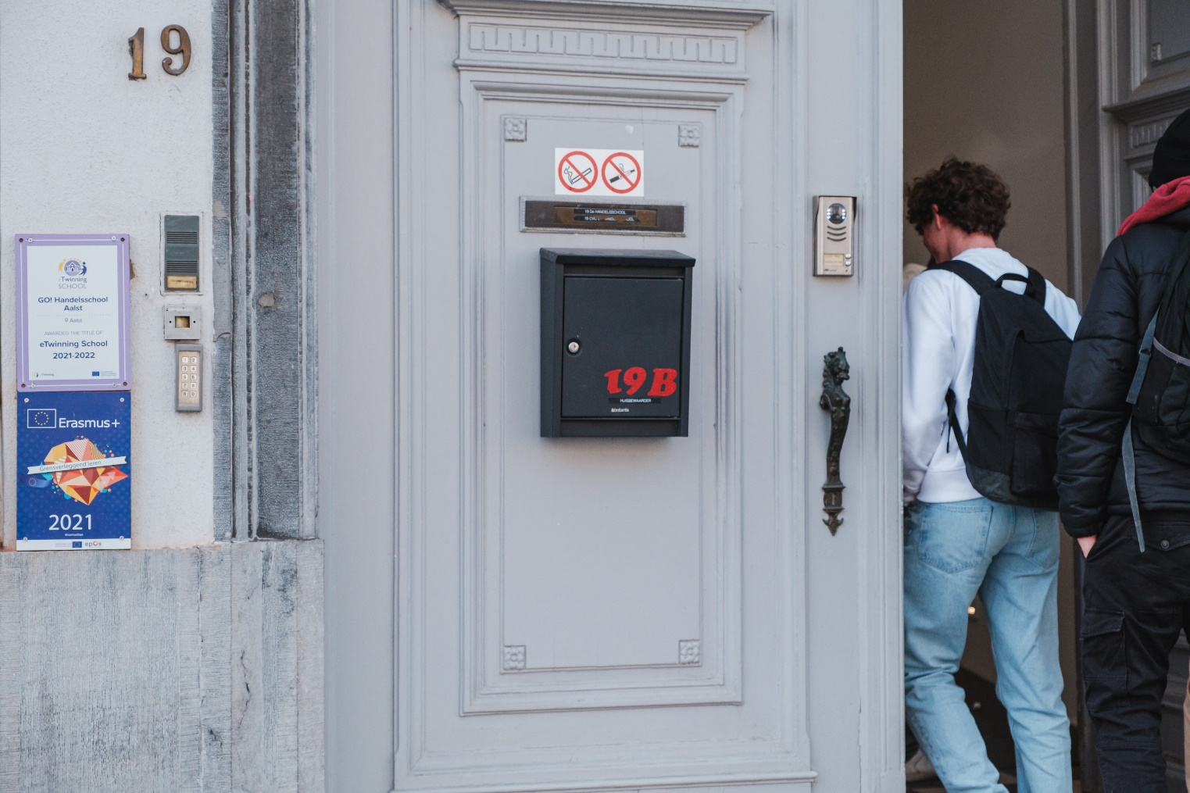
Kwaliteitslabels en awards!
Veranker internationalisering op school :
  Win kwaliteitslabels en awards met projecten die voldoen aan bepaalde nationale & Europese voorwaarden.
  Krijg positieve aandacht voor jouw project & school en win er leuke prijzen mee.
  Word een eTwinning School: slechts 15 Vlaamse scholen dragen deze titel in 2023 - 2024!
  Start je een project? Volg onze checklist!
J

Slide 16
Kwaliteitscriteria eTwinning-project
Samenwerking tussen partnerscholen:
samenwerkingsactiviteiten gaan verder dan communicatie;
partnerscholen werken samen om gezamenlijke activiteiten uit te voeren;
partners zijn niet alleen ontvangers van informatie;
samenwerkingsactiviteiten resulteren in een tastbaar resultaat.
Gebruik van technologie:
de technologie wordt gebruikt om partners te helpen hun pedagogische doelstellingen te bereiken;
de tools helpen de partners om onderling beter samen te werken.
Pedagogische benaderingen:
het project is origineel wat betreft het thema;
het gebruikt een verscheidenheid aan pedagogische methoden
leerlingen zijn degenen die de leiding nemen;
leerlingen interageren met hun partners en werken samen met behulp van verschillende methoden zoals informatie verzamelen, problemen oplossen, onderzoek en vergelijkend werk;
leerlingen nemen verschillende rollen aan als artiesten, journalisten, technici, wetenschappers, acteurs, enz.
J

Slide 17
Kwaliteitscriteria eTwinning-project
Curriculaire integratie:
het project is geworteld in het schoolcurriculum en de syllabi;
het merendeel van het projectwerk wordt tijdens de schooluren gedaan;
de curriculaire integratie in het project is duidelijk;
projectwerk stelt leerlingen in staat hun vaardigheden en competenties te ontwikkelen;
het projectmatige pedagogische kader is uitgelegd en gedocumenteerd door de docent
Resultaten en documentatie:
Zorg ervoor dat:
de projectresultaten online worden gepresenteerd;
studenten betrokken zijn bij TwinSpace;
alle stappen van het project worden gedocumenteerd, inclusief planning, beschrijvingen van activiteiten, evaluatie en feedback;
je de impact van het project op de betrokken leerlingen en docenten evalueert en publiceert;
je gebruikt de checklist bij het plannen en uitvoeren van je project om te controleren of je project voldoet aan de QL-criteria.
J

Slide 18

Projectvoorbeelden
  Stappenplannen die je kan gebruiken om je lessen en projecten vorm te geven: https://etwinning.be/vlaanderen/stappenplan/
  Afhankelijk het vak, de leeftijd en vaardigheden van je leerlingen, je klasgroep, en je Europese partner pas je de opdrachten aan, voeg je leerstof toe of gebruik je andere apps.
J

Slide 19
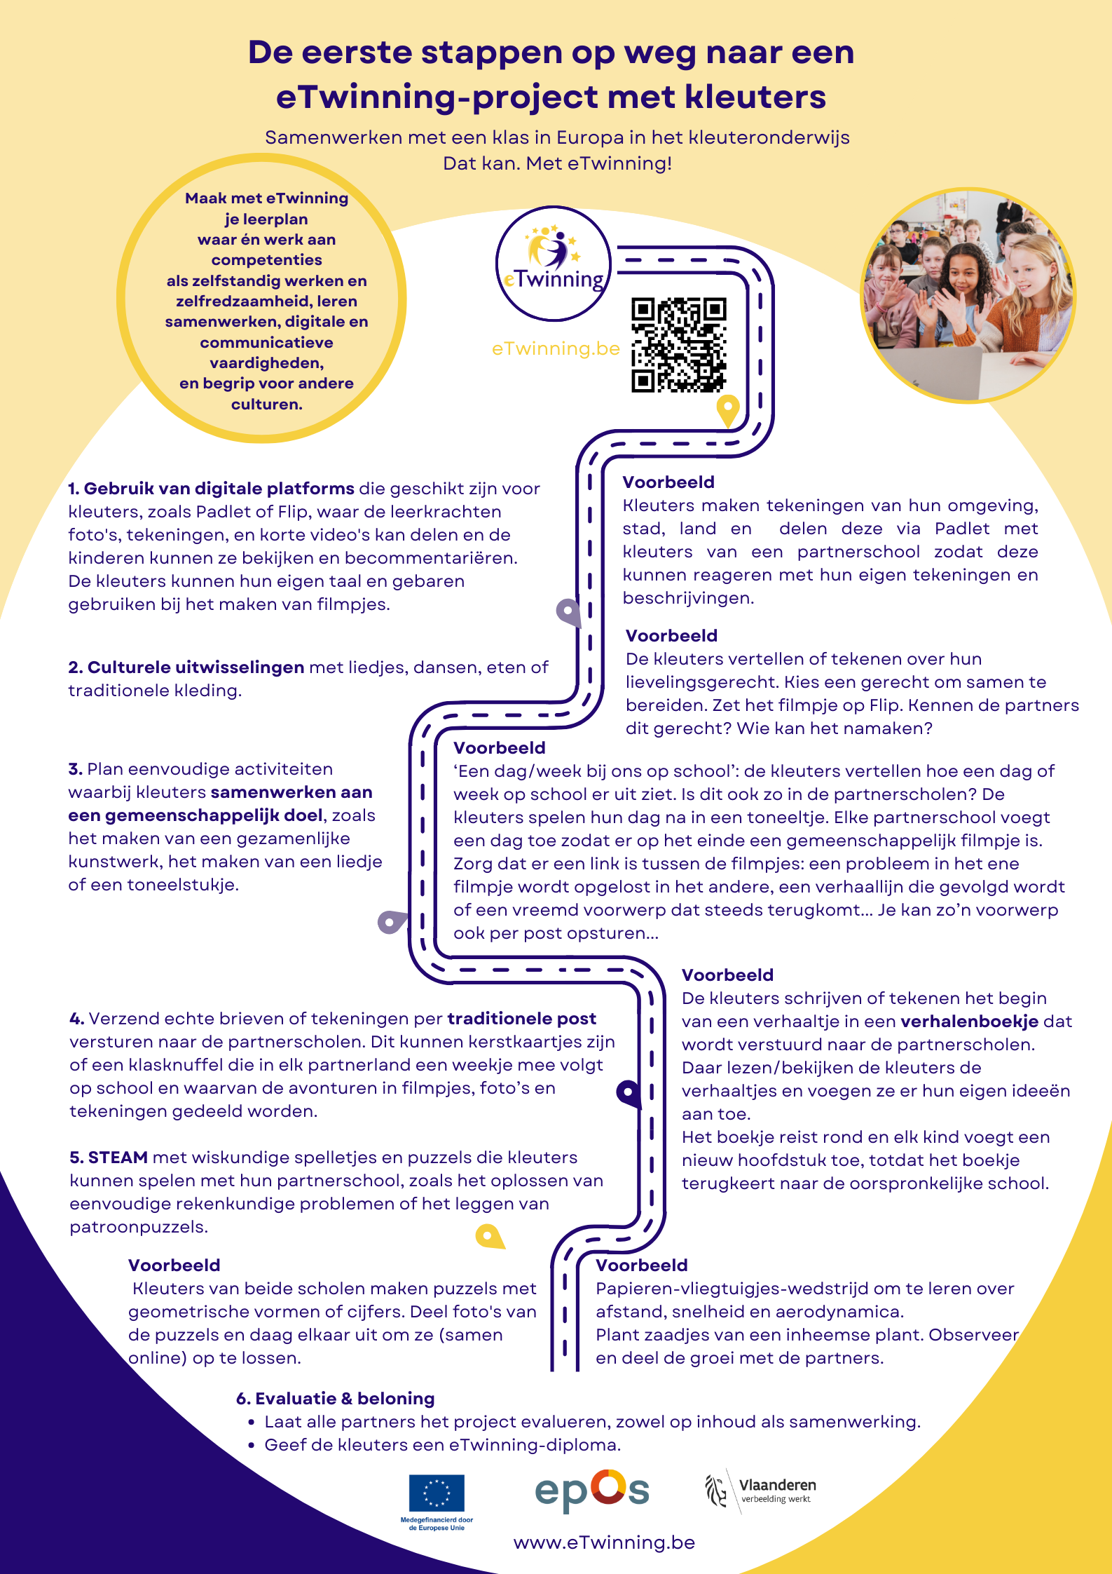

Kleuteronderwijs
Meer tips: https://etwinning.be/vlaanderen/kleuteronderwijs/
E

Slide 20
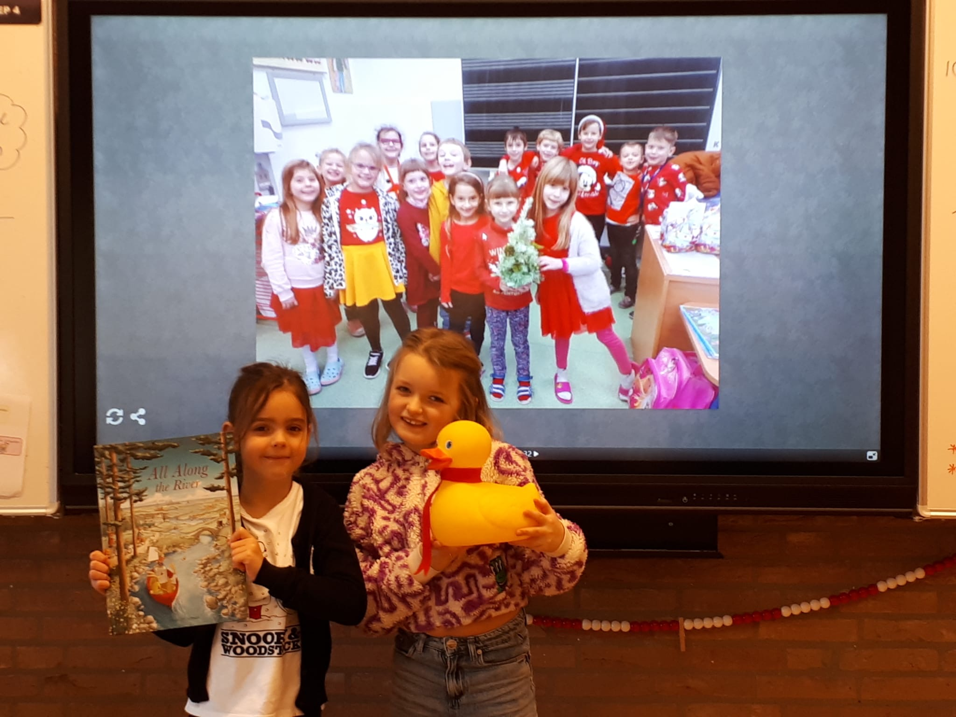

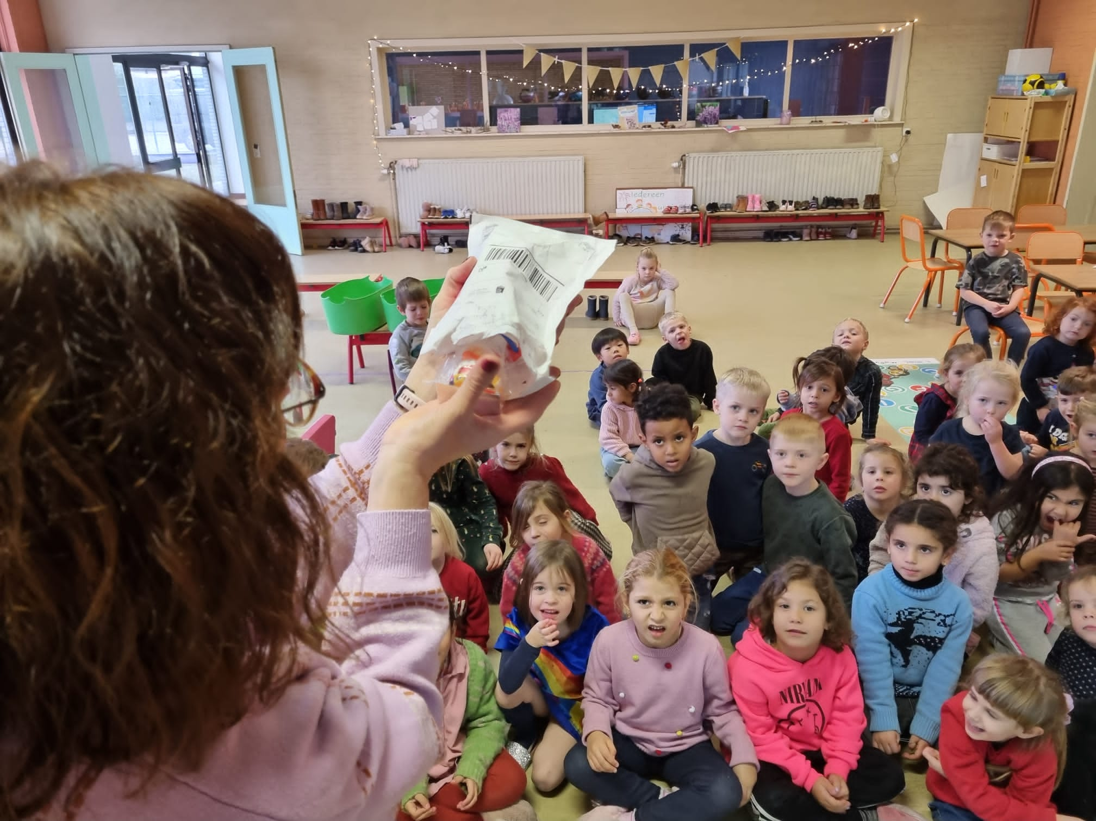
Kleuteronderwijs
All along the river
The real stars of Europe
X-mas wishes
Eastern
E

Slide 21
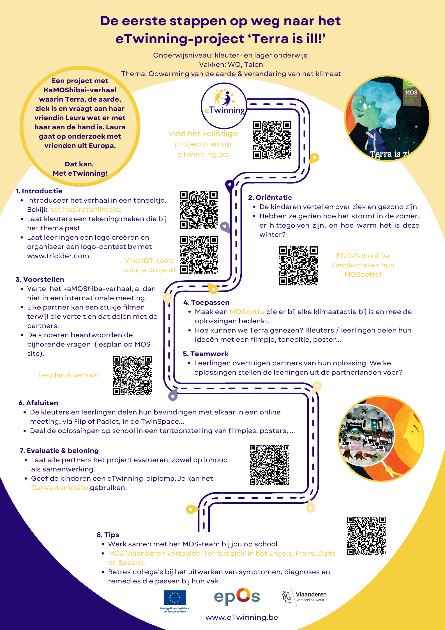
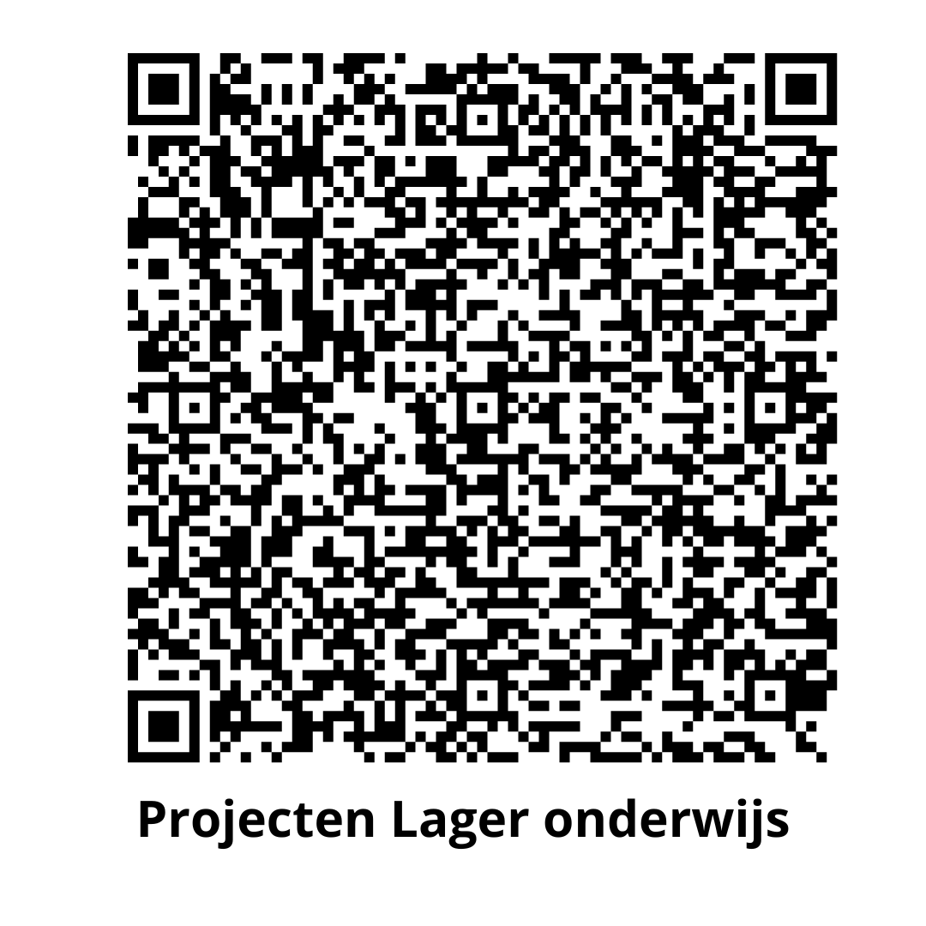
Lager onderwijs
E

Slide 22
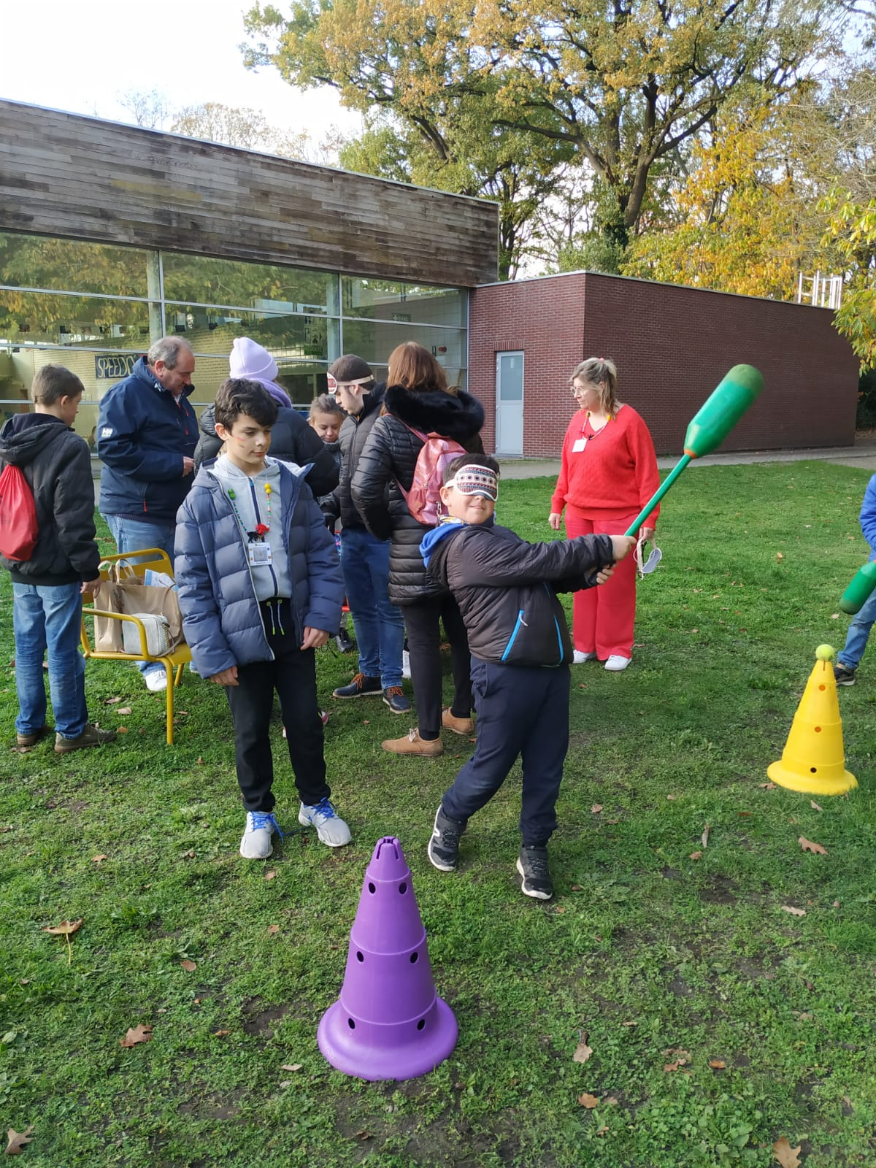
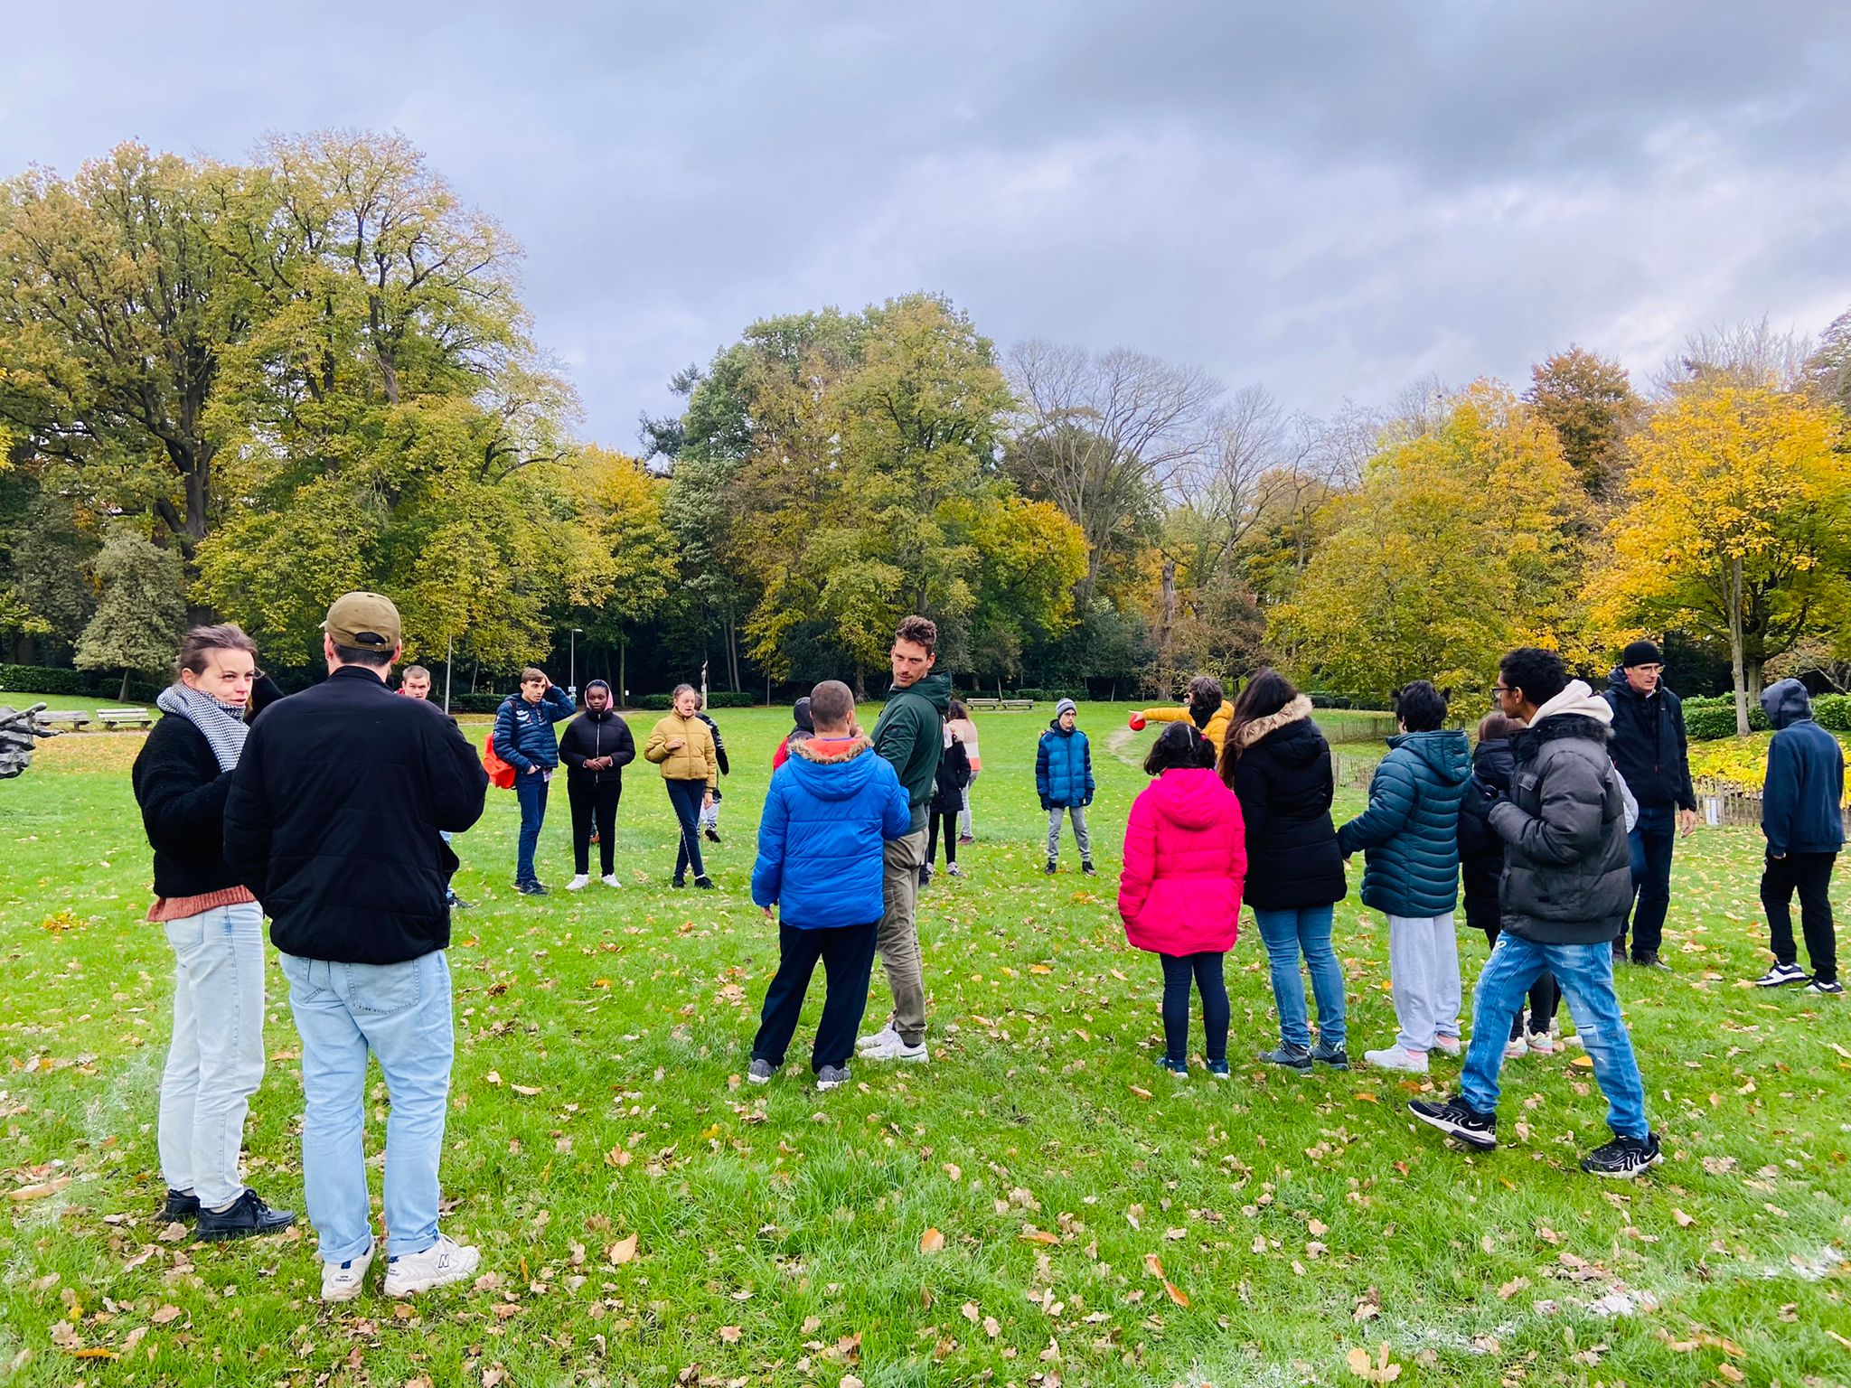
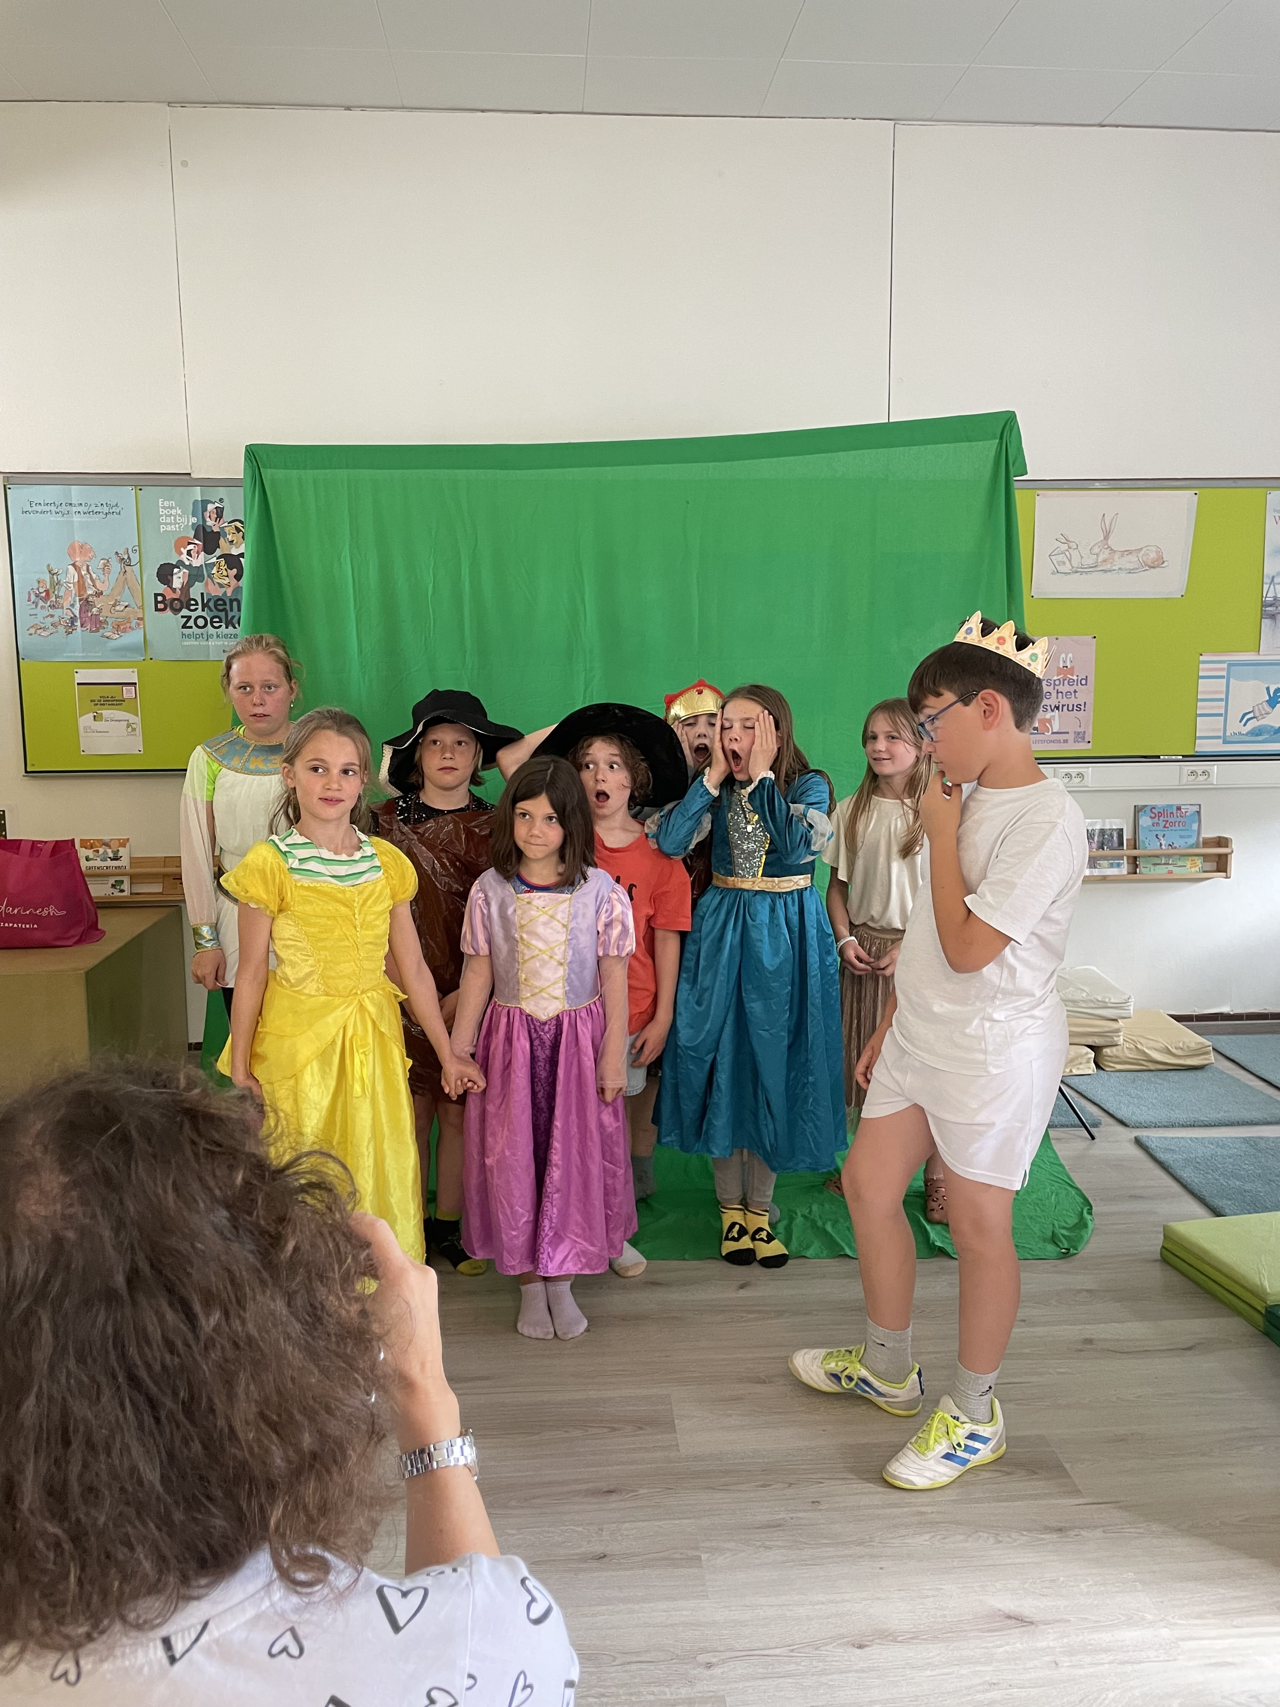
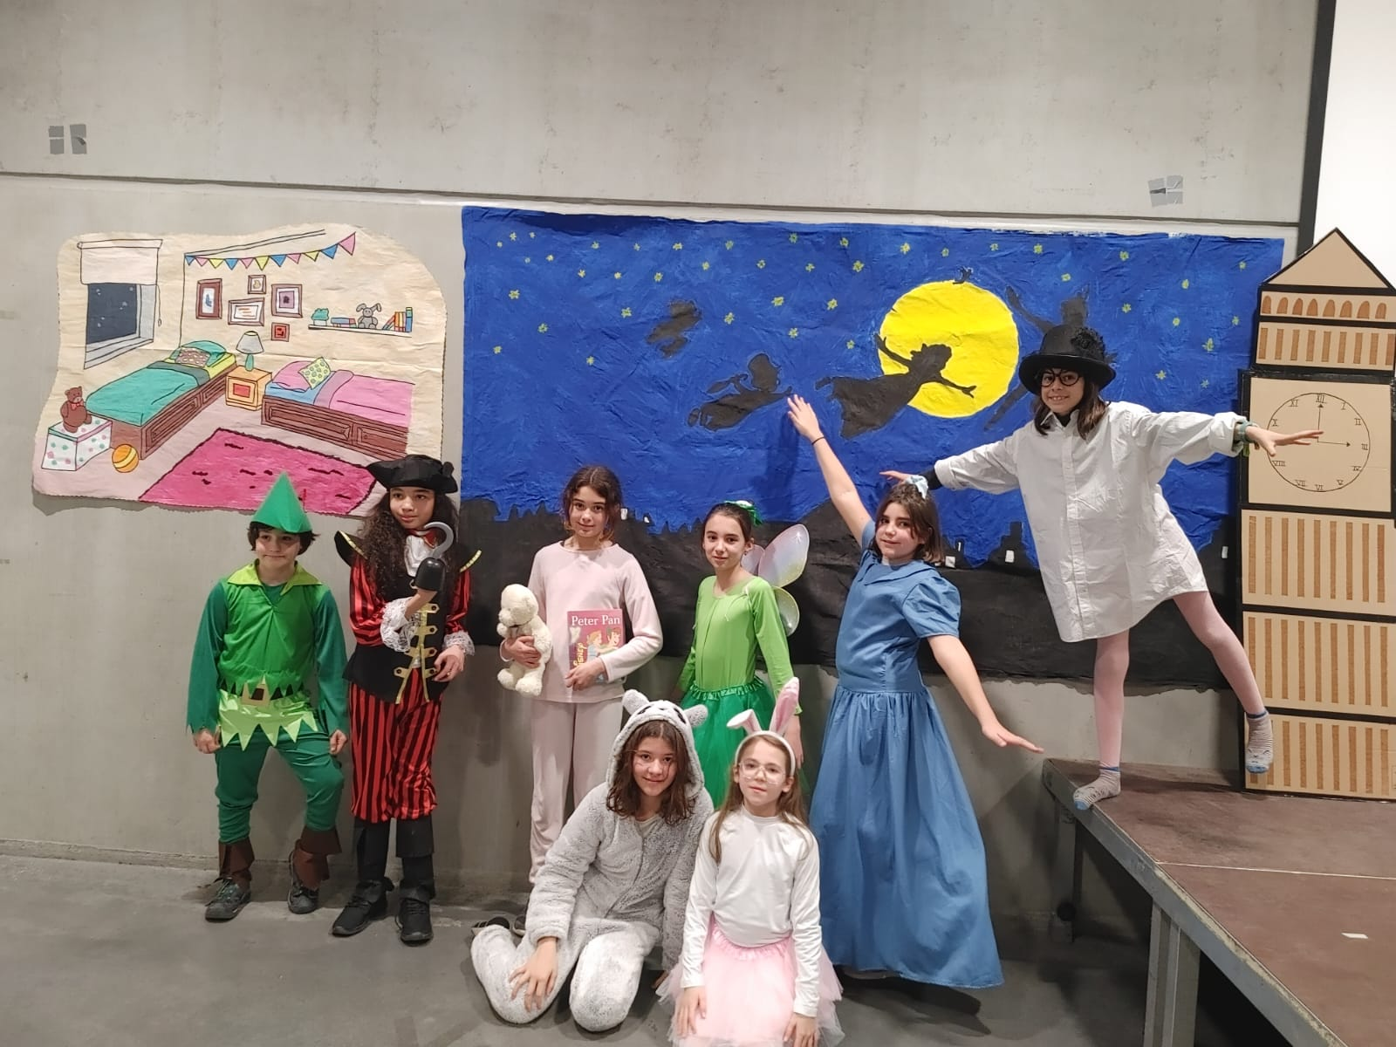
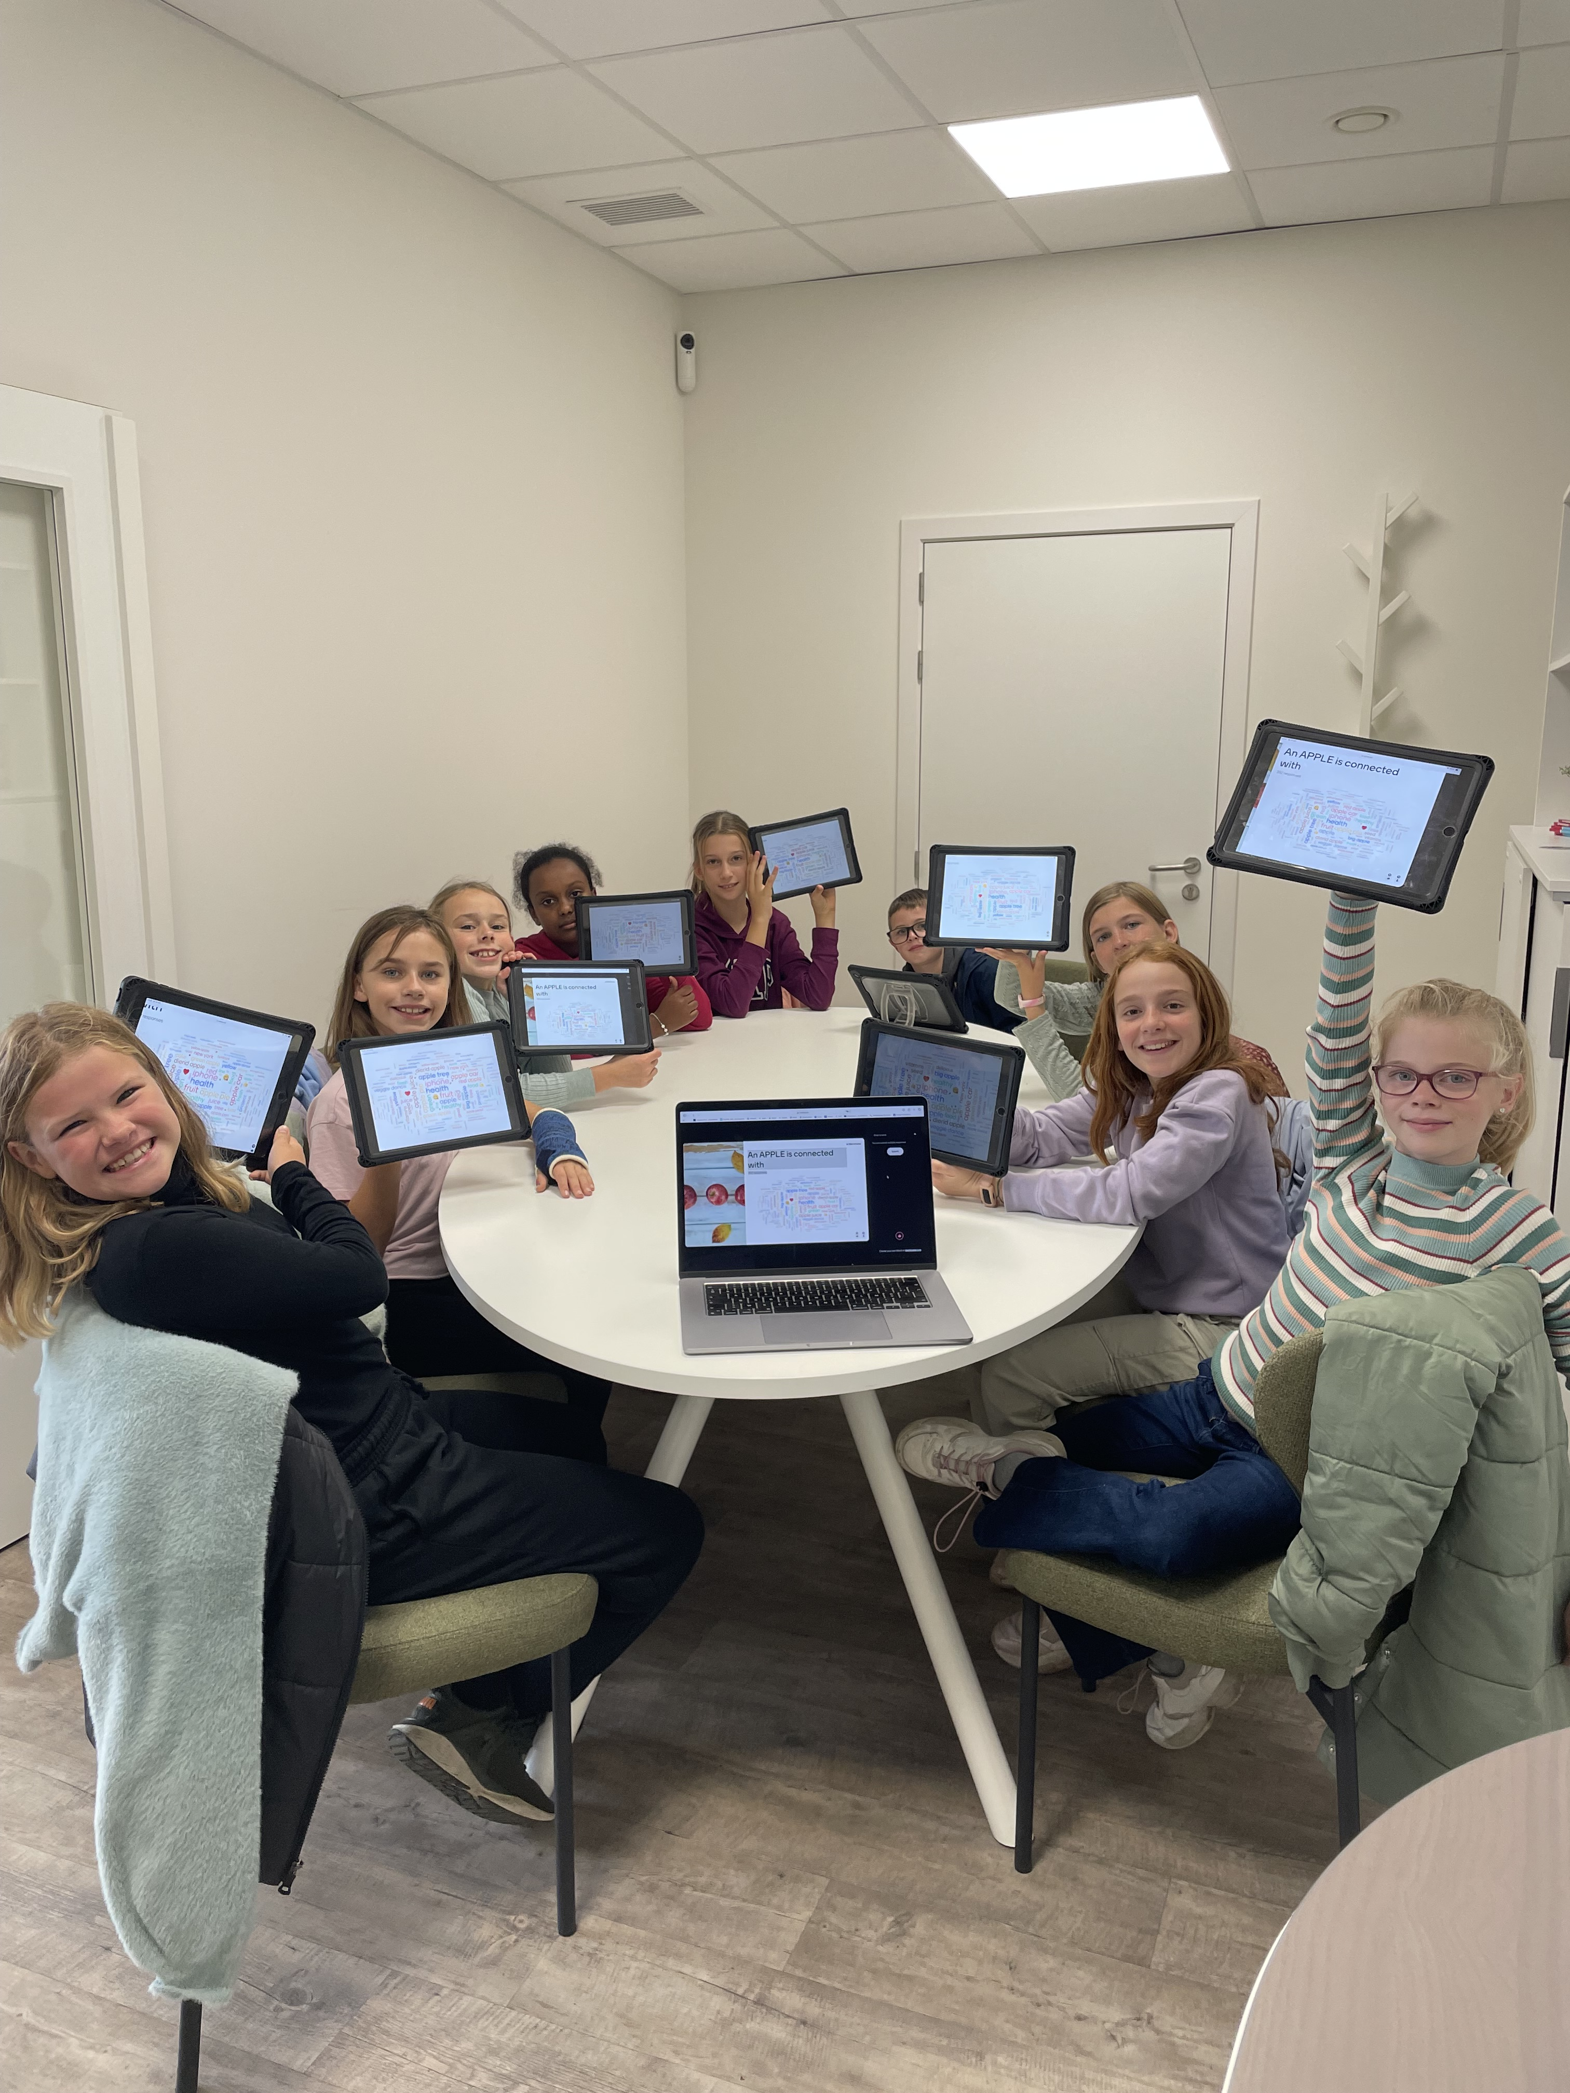
Lager onderwijs
All together all the same
The emperor's new clothes
Roots and wings
The power of apples
From idea to reality
Fairy tales 21st Century
E

Slide 23
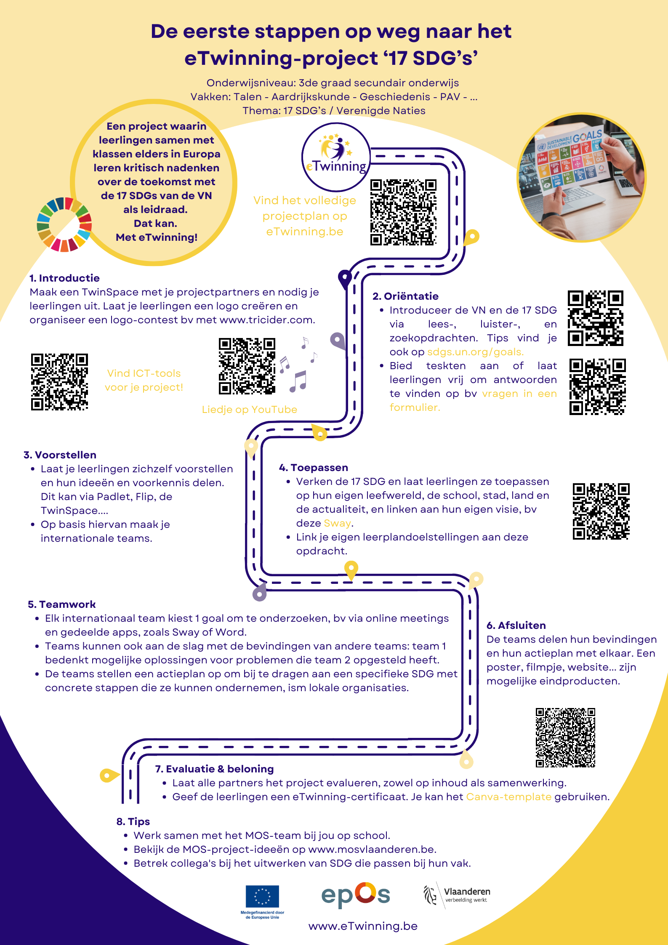

Secundair onderwijs
J

Slide 24
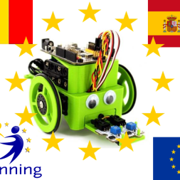
Secundair onderwijs
Friendly Robotics
This is a eTwinning project on IT, Programming, coding and design at school and at home, build a small robotics car and let it drive and race.
The main goal of the project is to allow students to understand the programming, as well as to modify it in order to try to improve the project.
Furthermore, it is intended that students build a robotic car and be able to work with different materials and manufacturing methods (such as a 3D printer and its software)
J

Slide 25
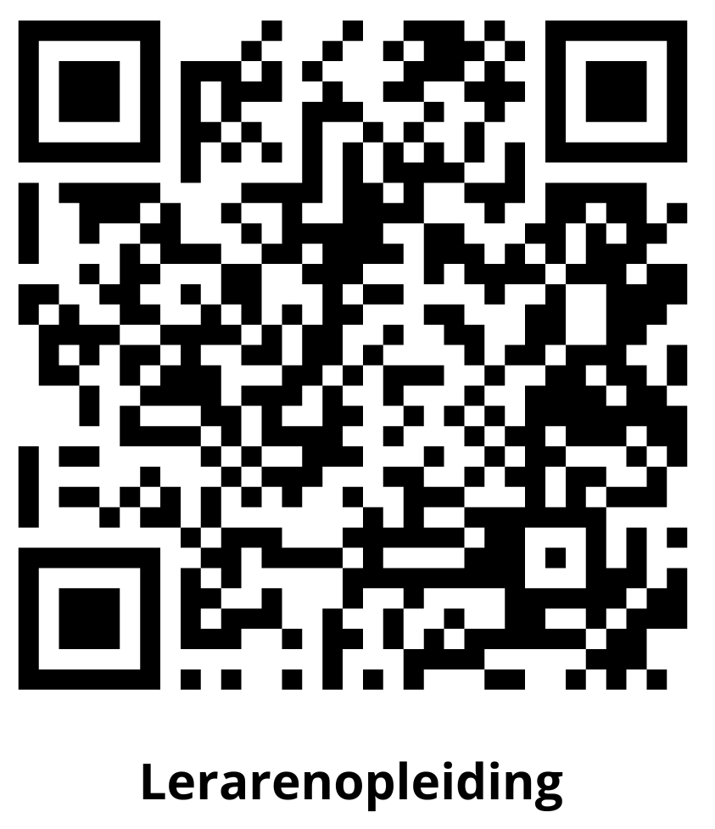
Vind jouw ideale stappenplan!
J

Slide 26
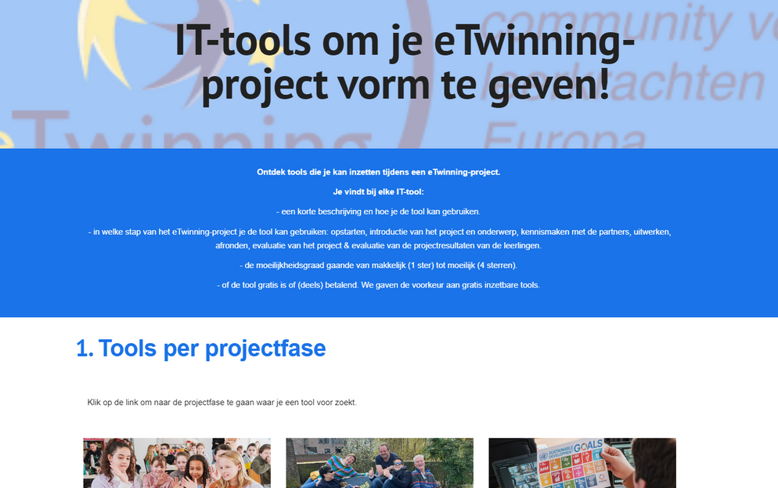
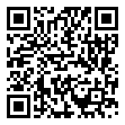
Tools for eTwinning projects + ideeën
https://sites.google.com/view/etwinningvlaanderen/home
E

Slide 27
etwinning@epos-vlaanderen.be
etwinning.be/vlaanderen
ETwinning Vlaanderen
etwinningvlaanderen
de online community
voor scholen in Europa
@eTwinning_be
Jouw projectidee!
Babbel
J

Slide 28
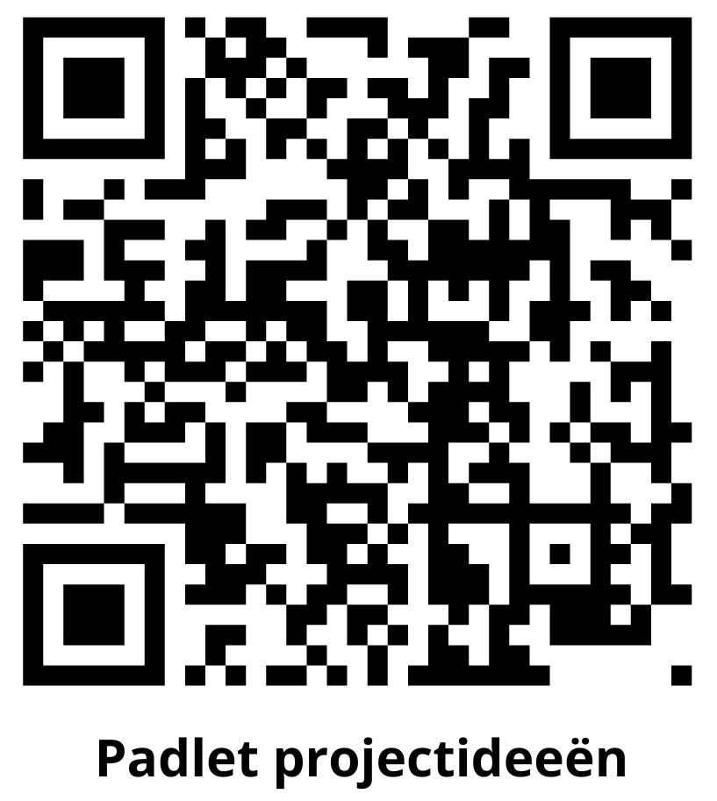
Jouw projectidee? Twinspace
  Neem er je leerplan bij en bekijk je cursus.
    Over welke onderwerpen zou je graag een eTwinning-project opstarten?
    Welke vaardigheden, kennis, tools… wil je leerlingen bijbrengen? Hoe kan je deze aanleren in een eTwinning-project?
  Bekijk de projectdagen of –weken op school: MOS, buitenlandse reizen/GWP, sportdagen, …
  Met welke collega’s op school kan je samenwerken? Vakoverschrijdend werken op school vergemakkelijkt de stap naar samenwerking met college’s elders in Europa.
  Je kan de checklist hier downloaden (word & PDF): https://etwinning.be/vlaanderen/
  checklist-om-een-etwinning-project-op-te-starten-een-nationaal-kwaliteitslabel-te-verdienen/
  Schrijf of deze padlet je projectidee neer en/of reageer op andere ideeën. Let op! Maak geen project aan in ESEP met als founder en co-founder Vlaamse leerkrachten! Als je dit wel doet, dan kan je na afsluiting van je project geen kwaliteitslabel voor je project aanvragen.
J

Slide 29
etwinning@epos-vlaanderen.be
etwinning.be/vlaanderen
ETwinning Vlaanderen
etwinningvlaanderen
de online community
voor scholen in Europa
@eTwinning_be
De thuisbasis van eTwinning:
European School Education Platform
E

Slide 30
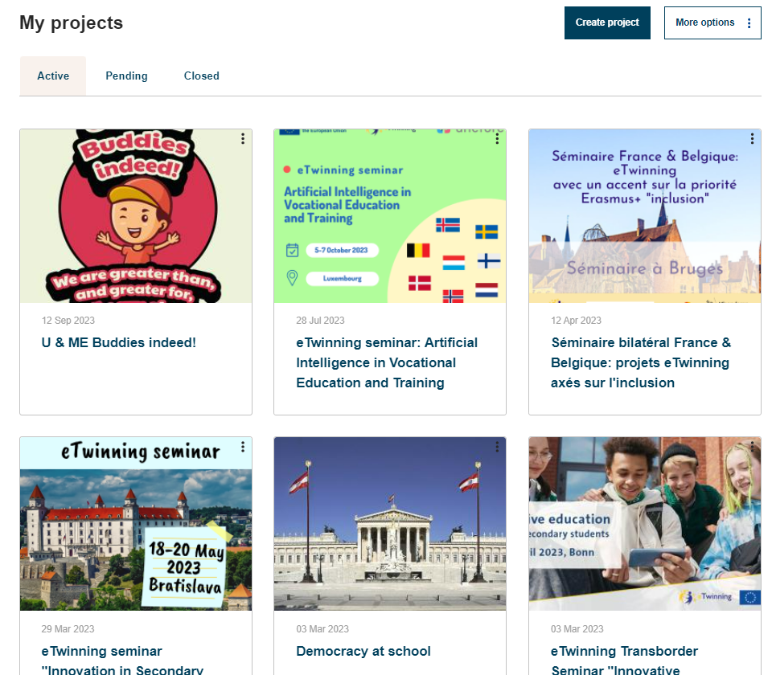
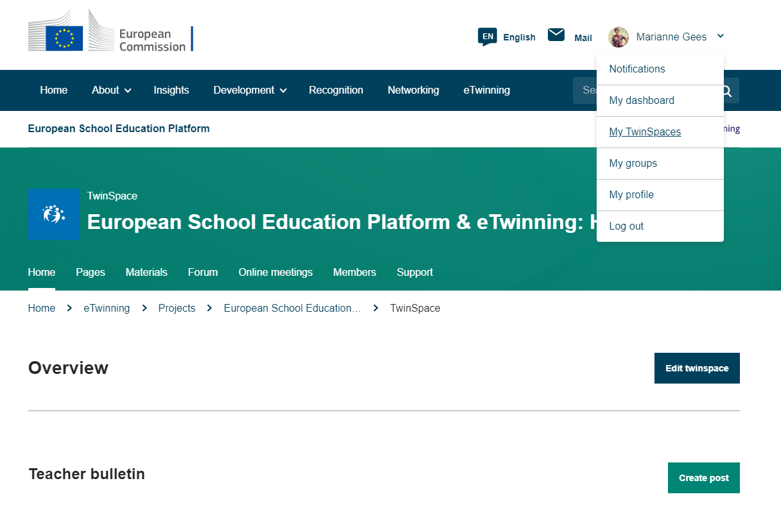
Voorbeeld Project & TwinSpace
E

Slide 31
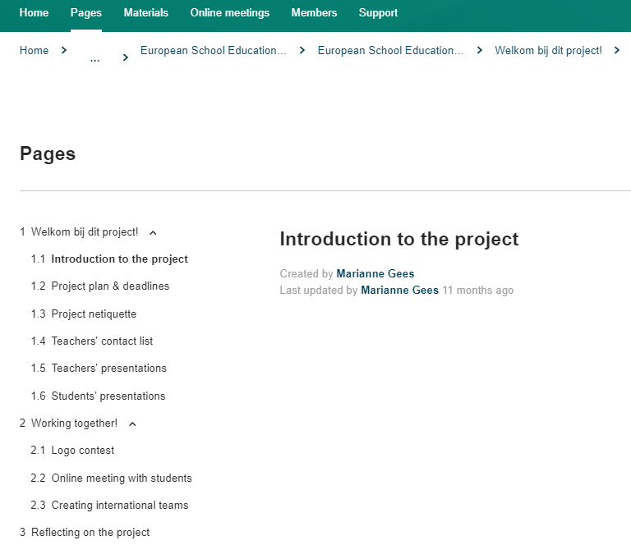
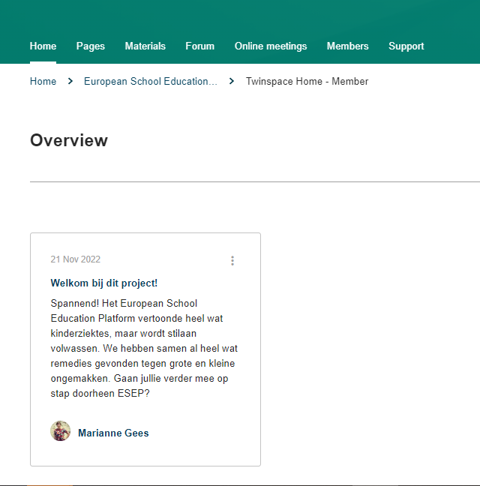
Hoe gebruik je de TwinSpace?
E

Slide 32
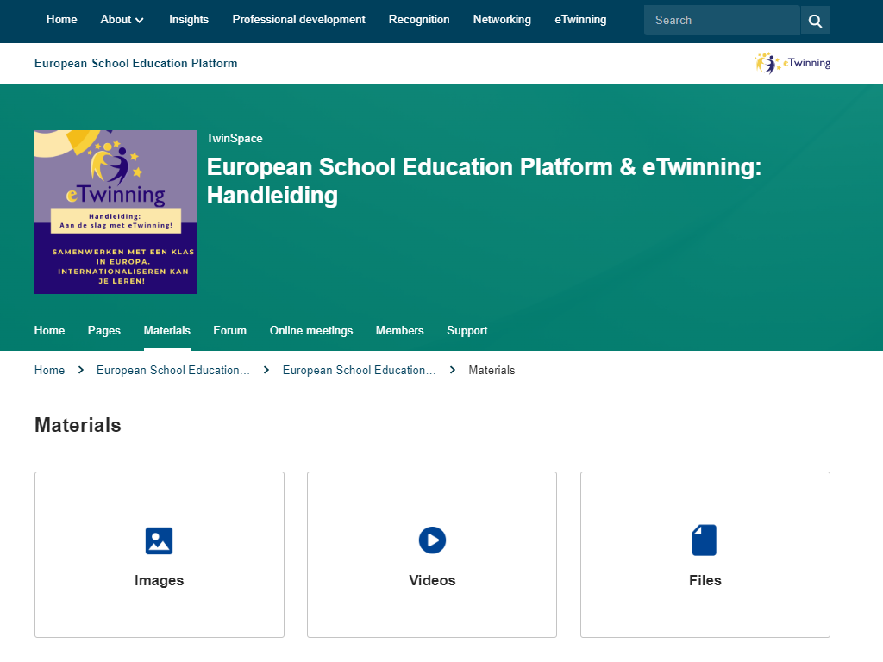
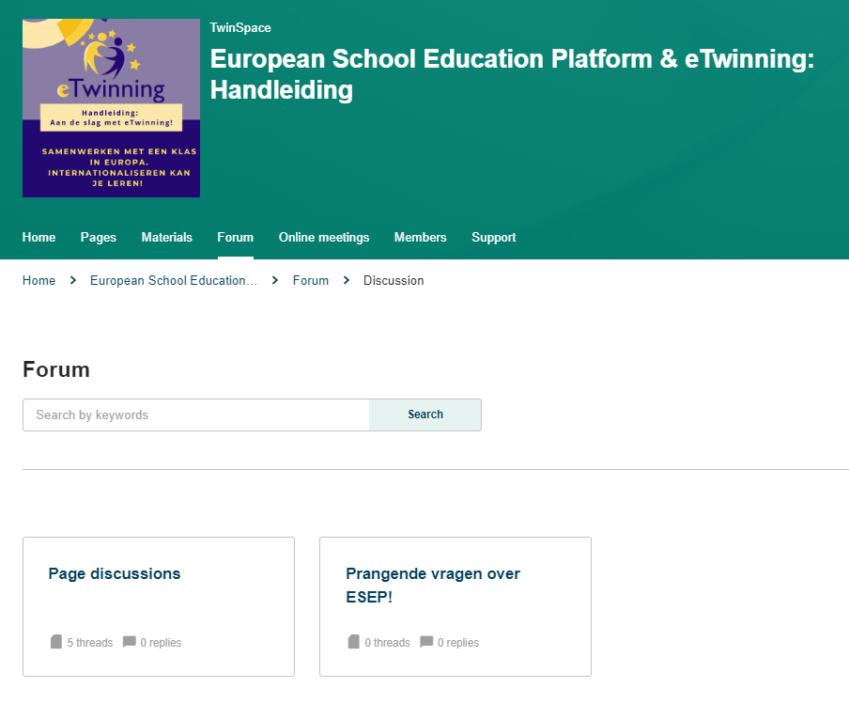

Slide 33
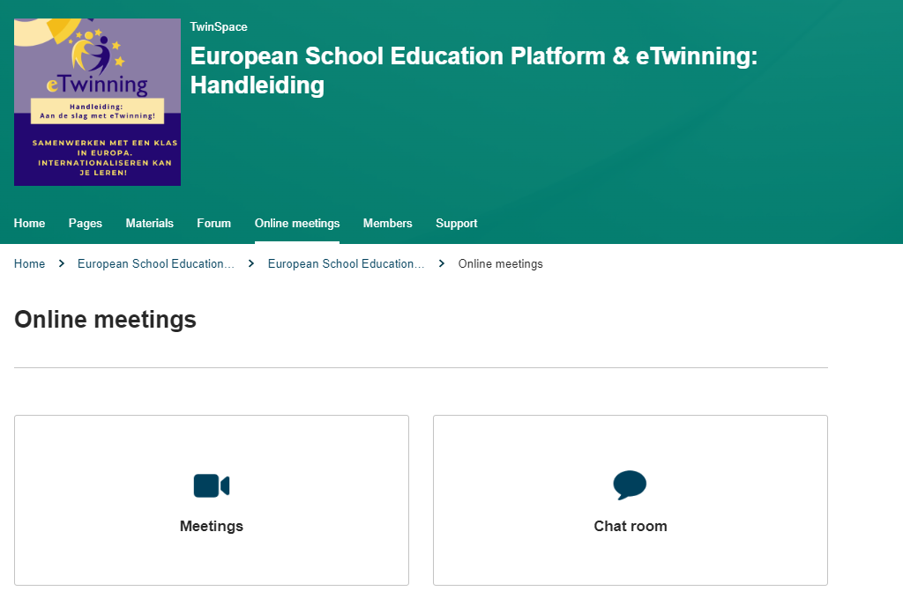
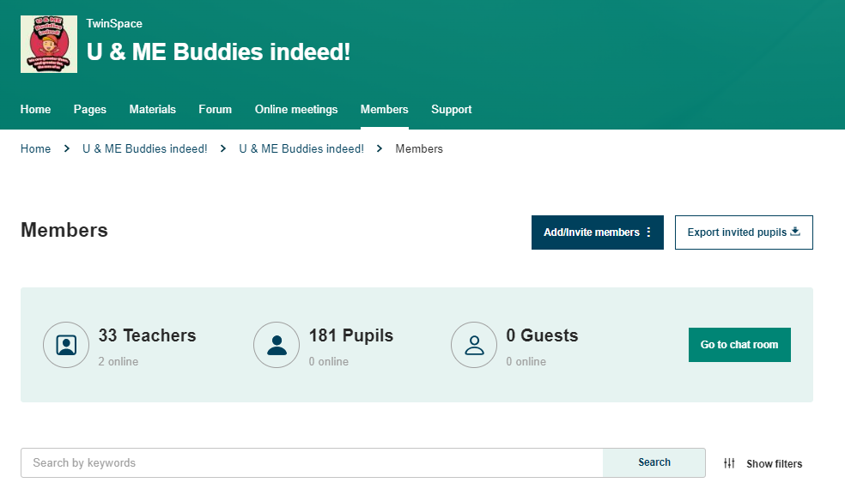

Slide 34
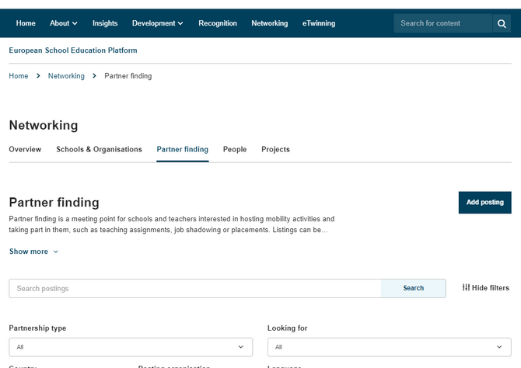
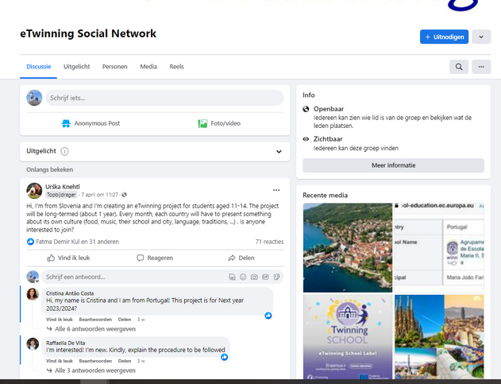
Partners zoeken
Je hebt een projectidee dat je kan koppelen aan je leerplan? Dan kan je partners zoeken!
Netwerkfunctie op Esep.
Gebruik sociale media, zoals de Facebookgroep 'eTwinning Social Netwerk' of 'eTwinning partner finding'
Volg ‘partner finding webinars’
of seminaries georganiseerd door eTwinning.
(online) workshops en seminars

Slide 35
etwinning@epos-vlaanderen.be
etwinning.be/vlaanderen
ETwinning Vlaanderen
etwinningvlaanderen
de online community
voor scholen in Europa
@eTwinning_be
Erasmus+

Slide 36
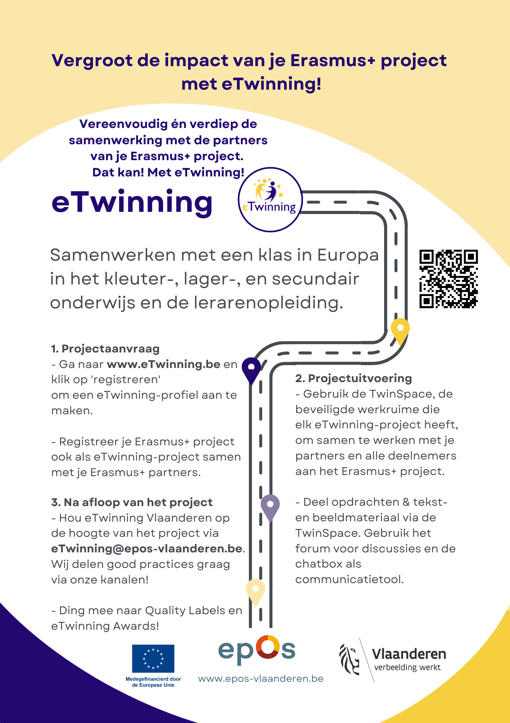
eTwinning & Erasmus+
Partners vinden en partnerschappen opbouwen
Leerlingen en collega’s betrekken die niet deelnemen aan de mobiliteit
Voorbereidende fase: om voorafgaand aan het Erasmus+ project ideeën en doelen te bespreken.
TwinSpace:
om informatie uit te wisselen,
communicatie,
projectplanning en –monitoring,
evaluaties en reflecties binnen het project delen
Disseminatie
5. Meer info: https://etwinning.be/vlaanderen/etwinningerasmus/
J

Slide 37
Wat is Erasmus+ ?
Doel: bevorderen van de persoonlijke, academische, en professionele ontwikkeling van individuen.
Epos (Vlaams niveau): verantwoordelijk voor Erasmus+ Onderwijs en Vorming en Sport, dat wordt onderverdeeld in 5 domeinen:
  Schoolonderwijs (algemeen vormend onderwijs)
  Beroepsonderwijs en -opleiding (initieel beroepsonderwijs en voortgezette beroepsopleiding)
  Hoger onderwijs
  Volwasseneneducatie (niet-beroepsgerichte vorming van volwassenen)
  Sport (Individuele leermobiliteit voor staf - publieke & private sportorganisaties)
De verschillende acties worden ondergebracht in 3 grote clusters:
  Kernactie 1: projecten voor individuele leermobiliteit
  Kernactie 2: projecten voor samenwerking tussen organisaties en instellingen
  Kernactie 3: ondersteuning van beleidsontwikkeling en samenwerking
Er zijn twee wegen om financiering aan te vragen:
  via een kortlopend project
  via de Erasmusaccreditatie: https://www.epos-vlaanderen.be/projectaanvraag/erasmus-individuele-leermobiliteit/schoolonderwijs/
Financiering kan zowel toegekend worden aan een individuele organisatie als aan een consortium (een verband tussen twee of meer organisaties).
E
https://www.epos-vlaanderen.be/ik-heb-een-projectidee/

Slide 38
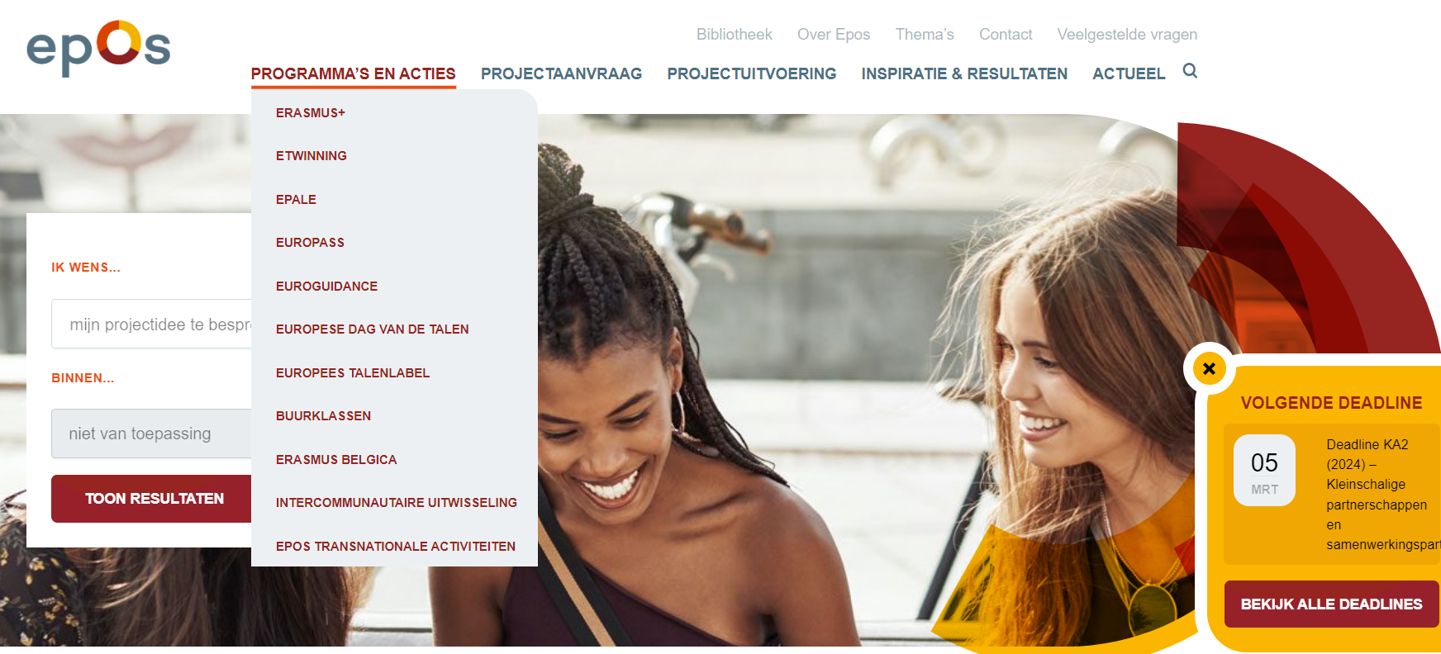
Vind info op www.epos-vlaanderen.be

Slide 39


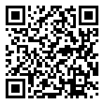
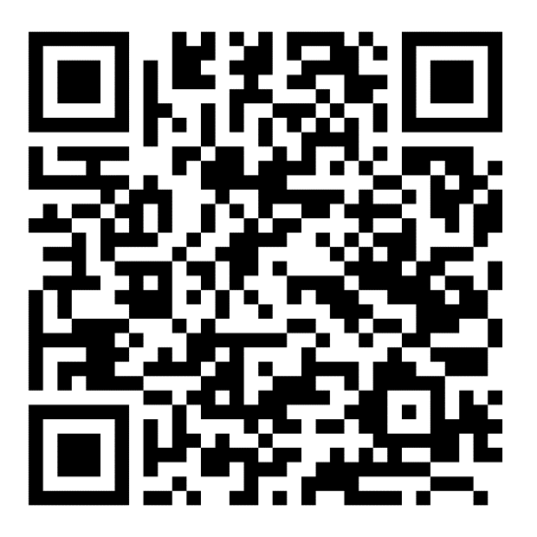
Meer info?
Facebook
Nieuwsbrief
Instagram
LinkedIn

Slide 40

Contacteer het eTwinning-team
Iris Speleers - coördinator
Pepijn Borghs – medewerker administratie
Marianne Gees – medewerker communicatie
E-mail: eTwinning@epos-vlaanderen.be
Telefoon: +32 (0)2 553 02 99
Epos - eTwinning NSO
Koning Albert II laan 15 – 3A - bus 151
1210 Brussel
https://etwinning.be/vlaanderen/team/

